Slide 1
과목_학년학기_단원 | suh_h_0401_05
차시명 | 04 막대그래프로 자료를 해석해 볼까요
파일명 | suh_h_0401_05_0004
검토 | 담당
수학팀 | 박종민
문서 HISTORY
번호 | 버전 | 문서 작성일 | 내용 비고 | 작성자 (내선번호) | 검토자
1 | V 1.0 | 2022.02.11 | 문서 발생 | 김범수
2 | V 1.0 | 2022.03.06 | 1차 검수 |  | 박종민
3 | V 2.0 | 2022.03.07 | 2차 검수 |  | 김예림
4
5
6
7
8
9
10
11

Slide 2
학습 단계 | 자료명 |  | 프레임 수 | 교과서 정보 | 파일명 | 자료 형태
도입 | 애니 | [도입 애니메이션] 도서관 행사 | 1 | 수학 116쪽, 수학 익힘 80~81쪽 | suh_h_0401_05_0004_101_1.html | Html5(애니)
도입 | 생각 열기 | [생각 열기] 도서관 행사는 무슨 요일에 하는 것이 좋을지 생각해 보기 | 1 | 수학 116쪽, 수학 익힘 80~81쪽 | suh_h_0401_05_0004_102_1.html | Html5
도입 | 학습 목표 | 이번 시간에 배울 내용 | 1 |  | suh_h_0401_05_0004_103_1.html | Html5
전개 | 활동 1 | [활동 1] 막대그래프를 보고 도서관 행사는 무슨 요일에 하는 것이 좋을지 알아보기 | 1 | 수학 116쪽, 수학 익힘 80~81쪽 | suh_h_0401_05_0004_201_1.html | Html5
전개 | 활동 2 | [활동 2] 두 막대그래프를 누구의 것인지 알아보기 | 1 | 수학 117쪽, 수학 익힘 80~81쪽 | suh_h_0401_05_0004_202_1.html | Html5
전개 | 혼자 서도 척척 1 | [혼자서도 척척] 문제 1 | 1 | 수학 117쪽, 수학 익힘 80~81쪽 | suh_h_0401_05_0004_203_1.html | Html5
정리 | 핵심 정리 | 핵심 정리 | 1 |  | suh_h_0401_05_0004_301_1.html | Html5
정리 | 차시 예고 | 다음 시간에 배울 내용 | 1 |  | suh_h_0401_05_0004_302_1.html | Html5
평가 | 확인 문제 | 확인 문제 | 1 |  | suh_h_0401_05_0004_401_1.html | Html5
총 프레임 수 |  |  | 9

Slide 3
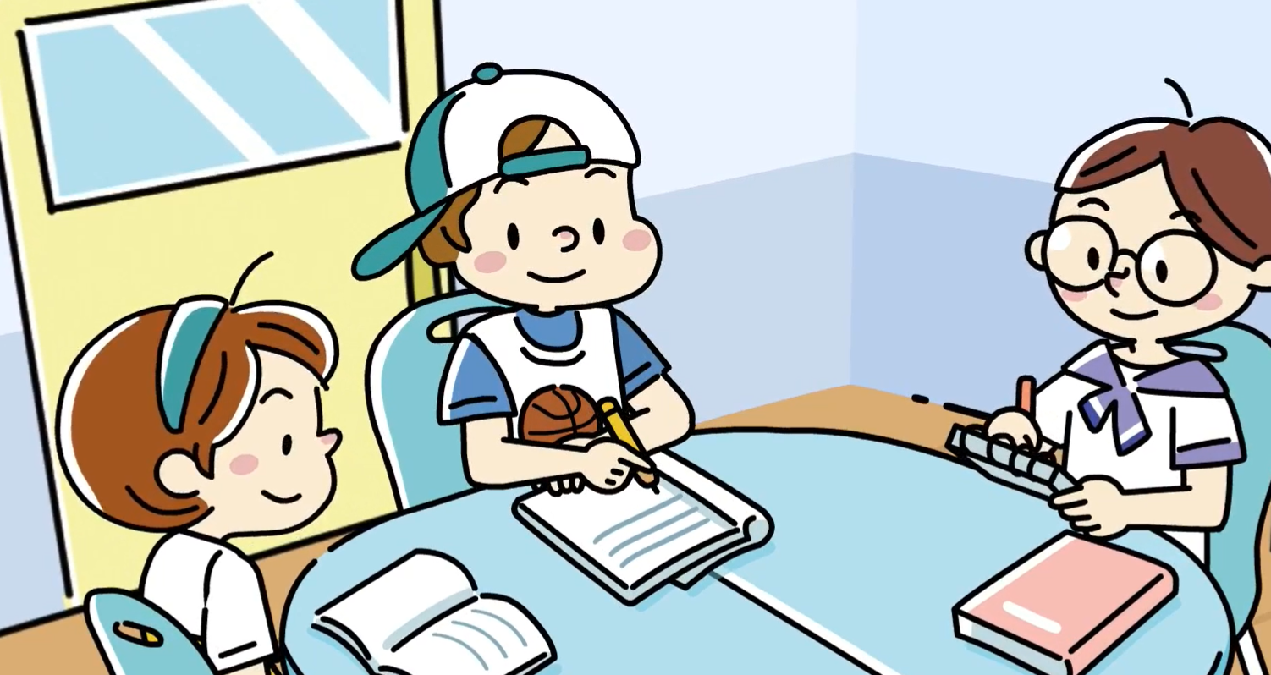
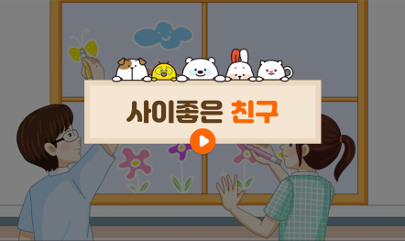
4-1
5. 자료와 막대그래프
suh_h_0401_05_0004_101_1
04 막대그래프로 자료를 해석해 볼까요
Θ Description & Function
[애니 DVD 개발물]
한대희 수학 4-1 지도서\app\resource\contents\lesson05\ops\5\media\mp4
[애니 게이트 참고 화면]
도서관 행사
애니 파일명 | 5_3_1_ani.mp4

Slide 4
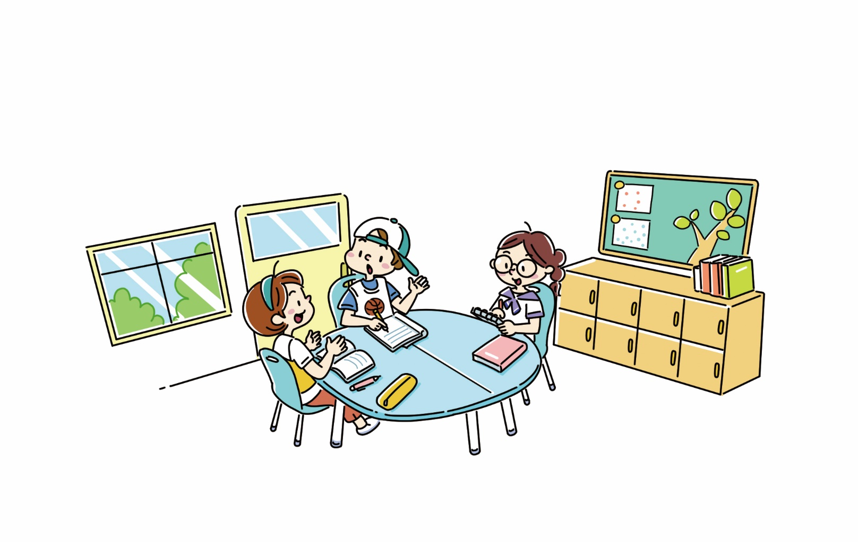



4-1
5. 자료와 막대그래프
suh_h_0401_05_0004_102_1
04 막대그래프로 자료를 해석해 볼까요
Θ Description & Function
다음 그림의 상황에 대하여 이야기해 봅시다.
탭 이벤트
2. 확대 버튼 및 풀 팝업창(다음 슬라이드)
3. 답 칸 클릭하면 답 나타남. 정답 확인 버튼은 정답 가리기로 토글 됨.
4. .이미지 위에 말풍선 소스 사용. - 말풍선 안에 텍스트 크기 조절하여 텍스트 삽입.
#1
물음 1
물음 2
물음 3
물음 4
물음 5
도서관 행사일을 정해야 한대.
#4
그림은 어떤 상황인가요?
어떻게 정해야 할까?
학생들이 도서관 행사일을 정하는 것에 대해 이야기하고 있습니다.
평일 중 도서관을 이용한 학생 수를 조사해 봐야 할 것 같아.
#2
#3
삽화 파일명 | LH 서버 > 원본 삽화 폴더 > 5단원 > (도입)4-1-5(4차시).psd

Slide 5

4-1
5. 자료와 막대그래프
suh_h_0401_05_0004_102_1
04 막대그래프로 자료를 해석해 볼까요
Θ Description & Function
< 확대 버튼 클릭 시 나타나는 화면>
.
어떻게 정해야 할까?
도서관 행사일을 정해야 한대.
평일 중 도서관을 이용한 학생 수를 조사해 봐야 할 것 같아.
삽화 파일명 | LH 서버 > 원본 삽화 폴더 > 5단원 > (도입)4-1-5(4차시).psd

Slide 6
4-1
5. 자료와 막대그래프
suh_h_0401_05_0004_102_1
04 막대그래프로 자료를 해석해 볼까요
Θ Description & Function
다음 그림의 상황에 대하여 이야기해 봅시다.
1. 답 칸 클릭하면 답 나타남. 정답 확인 버튼은 정답 가리기로 토글 됨.
2. .이미지 위에 말풍선 소스 사용. - 말풍선 안에 텍스트 크기 조절하여 텍스트 삽입.
물음 1
물음 2
물음 3
물음 4
물음 5
도서관 행사일을 정해야 한대.
#2
도서관 행사일을 정하려면 어떻게 해야 할까요?
어떻게 정해야 할까?
평일 중 요일별로 도서관을 이용한 학생 수를 조사합니다.
평일 중 도서관을 이용한 학생 수를 조사해 봐야 할 것 같아.
#1
삽화 파일명 | LH 서버 > 원본 삽화 폴더 > 5단원 > (도입)4-1-5(4차시).psd

Slide 7
4-1
5. 자료와 막대그래프
suh_h_0401_05_0004_102_1
04 막대그래프로 자료를 해석해 볼까요
Θ Description & Function
다음 그림의 상황에 대하여 이야기해 봅시다.
1. 답 칸 클릭하면 답 나타남. 정답 확인 버튼은 정답 가리기로 토글 됨.
2. .이미지 위에 말풍선 소스 사용. - 말풍선 안에 텍스트 크기 조절하여 텍스트 삽입.
물음 1
물음 2
물음 3
물음 4
물음 5
도서관 행사일을 정해야 한대.
#2
도서관 행사는 무슨 요일에 하는 것이 좋을까요?
어떻게 정해야 할까?
도서관을 이용한 학생 수가 가장 많은 요일에 하는 것이 좋을 것 같습니다.
평일 중 도서관을 이용한 학생 수를 조사해 봐야 할 것 같아.
#1
삽화 파일명 | LH 서버 > 원본 삽화 폴더 > 5단원 > (도입)4-1-5(4차시).psd

Slide 8
4-1
5. 자료와 막대그래프
suh_h_0401_05_0004_102_1
04 막대그래프로 자료를 해석해 볼까요
Θ Description & Function
다음 그림의 상황에 대하여 이야기해 봅시다.
1. 답 칸 클릭하면 답 나타남. 정답 확인 버튼은 정답 가리기로 토글 됨.
2. .이미지 위에 말풍선 소스 사용. - 말풍선 안에 텍스트 크기 조절하여 텍스트 삽입.
물음 1
물음 2
물음 3
물음 4
물음 5
도서관 행사일을 정해야 한대.
#2
도서관에 가 본 경험을 이야기해 보세요.
어떻게 정해야 할까?
점심시간이나 방과 후에 도서관에 가 본 적이 있습니다.
평일 중 도서관을 이용한 학생 수를 조사해 봐야 할 것 같아.
#1
삽화 파일명 | LH 서버 > 원본 삽화 폴더 > 5단원 > (도입)4-1-5(4차시).psd

Slide 9
4-1
5. 자료와 막대그래프
suh_h_0401_05_0004_102_1
04 막대그래프로 자료를 해석해 볼까요
Θ Description & Function
다음 그림의 상황에 대하여 이야기해 봅시다.
1. 답 칸 클릭하면 답 나타남. 정답 확인 버튼은 정답 가리기로 토글 됨.
2. .이미지 위에 말풍선 소스 사용. - 말풍선 안에 텍스트 크기 조절하여 텍스트 삽입.
물음 1
물음 2
물음 3
물음 4
물음 5
도서관 행사일을 정해야 한대.
#2
무슨 요일에 도서관에 갔나요?
어떻게 정해야 할까?
수요일에 수업이 일찍 끝나서 수요일에 도서관에 갔습니다.
평일 중 도서관을 이용한 학생 수를 조사해 봐야 할 것 같아.
#1
삽화 파일명 | LH 서버 > 원본 삽화 폴더 > 5단원 > (도입)4-1-5(4차시).psd

Slide 10
4-1
5. 자료와 막대그래프
suh_h_0401_05_0004_103_1
04 막대그래프로 자료를 해석해 볼까요
Θ Description & Function
#1
[이번 시간에 배울 내용]
1
이번 시간에는 무엇을 배울까요?
막대그래프로부터 여러 가지 상황을 해석할 수 있습니다.

Slide 11
4-1
5. 자료와 막대그래프
suh_h_0401_05_0004_201_1
04 막대그래프로 자료를 해석해 볼까요
Θ Description & Function
막대그래프를 보고 도서관 행사는 무슨 요일에 하는 것이 좋을지 알아봅시다.
탭 이벤트
텍스트 새로 쓰기
정답 확인 버튼 없음
#1
그래프
물음 1
물음 2
물음 3
도서관을 이용한 학생 수
#2
(명)
역사책
동화책
 | 월 | 화 | 수 | 목 | 금
50
25
0
학생 수
요일
#3
삽화 파일명 | 5_3_3.svg 한대희 수학 4-1 지도서\app\resource\contents\lesson05\ops\5\images\5_3

Slide 12
4-1
5. 자료와 막대그래프
suh_h_0401_05_0004_201_1
04 막대그래프로 자료를 해석해 볼까요
Θ Description & Function
막대그래프를 보고 도서관 행사는 무슨 요일에 하는 것이 좋을지 알아봅시다.
답 칸 클릭하면 답 나타남. 정답 확인 버튼은 정답 가리기로 토글 됨.
그래프
물음 1
물음 2
물음 3
요일별 도서관을 이용한 학생은 각각 몇 명인가요?
월요일
25명
화요일
45명
월요일:
화요일:
수요일:
55명
목요일:
40명
수요일
목요일
금요일:
15명
금요일
#1

Slide 13
4-1
5. 자료와 막대그래프
suh_h_0401_05_0004_201_1
04 막대그래프로 자료를 해석해 볼까요
Θ Description & Function
막대그래프를 보고 도서관 행사는 무슨 요일에 하는 것이 좋을지 알아봅시다.
1. 답 칸 클릭하면 답 나타남. 정답 확인 버튼은 정답 가리기로 토글 됨.
그래프
물음 1
물음 2
물음 3
가장 많은 학생이 도서관을 이용한 요일은 무슨 요일인가요?
수요일
#1

Slide 14

4-1
5. 자료와 막대그래프
suh_h_0401_05_0004_201_1
04 막대그래프로 자료를 해석해 볼까요
Θ Description & Function
막대그래프를 보고 도서관 행사는 무슨 요일에 하는 것이 좋을지 알아봅시다.
답 칸 클릭하면 답 나타남. 정답 확인 버튼은 정답 가리기로 토글 됨.
예 약물 사용. - 처음부터 나타나지 않음. - 정답 칸 클릭 시 나타남.
그래프
물음 1
물음 2
물음 3
도서관 행사는 무슨 요일에 하는 것이 좋을까요? 그 까닭은 무엇인가요?
#2
수요일
도서관을 이용한 학생 수가 가장 많은 요일이기 때문입니다.
#1

Slide 15




4-1
5. 자료와 막대그래프
suh_h_0401_05_0004_202_1
04 막대그래프로 자료를 해석해 볼까요
Θ Description & Function
은하와 우주가 한 달 동안 읽은 책을 나타낸 그래프는 각각 어느 것인지 알아봅시다.
이너 버튼(페이지 2개)
정답 확인 없음.
약물 사용.
가
#3
한 달 동안 읽은 책
나
한 달 동안 읽은 책
(권)
(권)
역사책
동화책
 | 그림책 | 역사책 | 동화책 | 소설책
역사책
동화책
 | 그림책 | 역사책 | 동화책 | 소설책
10
10
5
5
0
0
책의 수
책의 수
종류
종류
나는 한 달 동안
한 종류의 책을
많이 읽었어.
나는 한 달 동안
여러 종류의 책을
비슷하게 읽었어.
은하
우주
은하
우주
#2
#1
삽화 파일명 | 5_3_4_popup.svg 한대희 수학 4-1 지도서\app\resource\contents\lesson05\ops\5\images\5_3

Slide 16
4-1
5. 자료와 막대그래프
suh_h_0401_05_0004_202_1
04 막대그래프로 자료를 해석해 볼까요
Θ Description & Function
은하와 우주가 한 달 동안 읽은 책을 나타낸 그래프는 각각 어느 것인지 알아봅시다.
1. 답 칸 클릭하면 답 나타남. 정답 확인 버튼은 정답 가리기로 토글 됨.
와 중 은하와 우주가 한 달 동안 읽은 책을 그래프는 각각 어느 것인가요? 그 까닭은 무엇인가요?
가
나
은하
가 그래프
우주
나 그래프
까닭
한 종류의 책을 많이 읽은 것으로 나타난
그래프는 가 그래프이고, 여러 종류의 책을
비슷하게 읽은 것으로 나타나는 그래프는
나 그래프이기 때문입니다.
#1

Slide 17




4-1
5. 자료와 막대그래프
suh_h_0401_05_0004_203_1
04 막대그래프로 자료를 해석해 볼까요
#1
Θ Description & Function
2
[혼자서도 척척 1] 전자저작물(DVD) 아이콘 사용 한대희 수학 4-1 지도서\app\resource\contents\lesson05\ops\5\5_3_05.html
‘그래프 보기’로 텍스트 수정. ‘그래프 보기’ 클릭 시 확대 팝업 창 나타남. 다음 슬라이드 참고.
탭 이벤트.
풀이확인 팝업창(19번 슬라이드)
정답확인 누르면 답 나타남. 정답 확인 버튼은 다시하기로 토글 됨.
의 두 막대그래프를 보고 물음에 답해 봅시다.
#2
그래프 보기
물음 1
물음 2
물음 3
#3
은하가 한 달 동안 읽은 역사책은 그림책보다 몇 권 더 많은가요?
6권
#4
#5

Slide 18
4-1
5. 자료와 막대그래프
suh_h_0401_05_0004_204_1
04 막대그래프로 자료를 해석해 볼까요
Θ Description & Function
<그래프보기 클릭 시 나오는 화면>
가
한 달 동안 읽은 책
나
한 달 동안 읽은 책
(권)
(권)
역사책
동화책
 | 그림책 | 역사책 | 동화책 | 소설책
역사책
동화책
 | 그림책 | 역사책 | 동화책 | 소설책
10
10
5
5
0
0
책의 수
책의 수
종류
종류
나는 한 달 동안
한 종류의 책을
많이 읽었어.
나는 한 달 동안
여러 종류의 책을
비슷하게 읽었어.
은하
우주
은하
우주
삽화 파일명 | 5_3_4_popup.svg 한대희 수학 4-1 지도서\app\resource\contents\lesson05\ops\5\images\5_3

Slide 19
4-1
5. 자료와 막대그래프
suh_h_0401_05_0004_203_1
04 막대그래프로 자료를 해석해 볼까요
Θ Description & Function
2
< 풀이 확인 클릭 시 나타나는 화면>
의 두 막대그래프를 보고 물음에 답해 봅시다.
그래프 보기
물음 1
물음 2
물음 3
은하가 한 달 동안 읽은 역사책은 그림책보다 몇 권 더 많은가요?
6권
풀이
10－4＝6(권)

Slide 20
4-1
5. 자료와 막대그래프
suh_h_0401_05_0004_203_1
04 막대그래프로 자료를 해석해 볼까요
Θ Description & Function
2
풀이확인 팝업창(다음 슬라이드)
답 칸을 누르면 답 나타남. 정답 확인 버튼은 다시하기로 토글 됨.
의 두 막대그래프를 보고 물음에 답해 봅시다.
그래프 보기
물음 1
물음 2
물음 3
은하와 우주 중 한달 동안 읽은 그림책 수가 더 많은 친구는 누구인가요?
우주
#1
#2

Slide 21
4-1
5. 자료와 막대그래프
suh_h_0401_05_0004_203_1
04 막대그래프로 자료를 해석해 볼까요
Θ Description & Function
2
< 풀이 확인 클릭 시 나타나는 화면>
의 두 막대그래프를 보고 물음에 답해 봅시다.
그래프 보기
물음 1
물음 2
물음 3
은하와 우주 중 한달 동안 읽은 그림책 수가 더 많은 친구는 누구인가요?
우주
풀이
은하가 한 달 동안 읽은 그림책 수 : 4권
우주가 한 달 동안 읽은 그림책 수 : 6권
따라서 한 달 동안 읽은 그림책 수가 더 많은 친구는 우주입니다.

Slide 22
4-1
5. 자료와 막대그래프
suh_h_0401_05_0004_203_1
04 막대그래프로 자료를 해석해 볼까요
Θ Description & Function
2
답 칸을 클릭하면 답 나타남. 정답 확인 버튼은 다시하기로 토글 됨.
의 두 막대그래프를 보고 물음에 답해 봅시다.
그래프 보기
물음 1
물음 2
물음 3
두 막대그래프를 보고 더 알 수 있는 내용을 말해 보세요.
은하가 한 달 동안 가장 많이 읽은 책의 종류는 역사책입니다.
#1

Slide 23



4-1
5. 자료와 막대그래프
suh_h_0401_05_0004_301_1
04 막대그래프로 자료를 해석해 볼까요
Θ Description & Function
핵심 정리
정답 확인 없음
[ 막대그래프 보고 자료 해석하기 ]
막대그래프를 보고 자료를 해석하는 방법
① 막대그래프의 수치를 정확히 읽습니다.
② 자료의 크기를 비교합니다.
③ 자료를 해석할 때는 자료에 근거하여 해석합니다.
#1

Slide 24


4-1
5. 자료와 막대그래프
suh_h_0401_05_0004_302_1
04 막대그래프로 자료를 해석해 볼까요
Θ Description & Function
#1
[다음 시간에 배울 내용]
1
다음 시간에는 무엇을 배울까요?
자료를 수집하여 분석해 볼까요
118~121쪽
82~83쪽

Slide 25
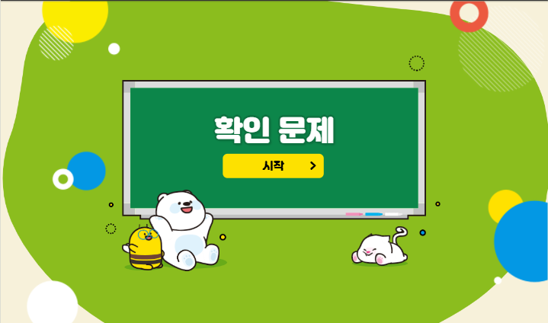

4-1
5. 자료와 막대그래프
suh_h_0401_05_0004_401_1
04 막대그래프로 자료를 해석해 볼까요
Θ Description & Function
#1
[확인 문제] 게이트
활동지 다운로드 버튼 5단원_4차시 형성평가.hwp
#2

Slide 26
4-1
5. 자료와 막대그래프
suh_h_0401_05_0004_401_1
04 막대그래프로 자료를 해석해 볼까요
Θ Description & Function
문제 1
문제 2
문제 3
문제 4
문제 5
문제 6
활동지 다운로드 버튼(1번) 5단원_3차시 형성평가.hwp
예 약물 사용. - 처음부터 나타나지 않음. - 오른쪽 정답 칸 클릭 시 나타남.
각각 가로 정답 칸 클릭 시 위의 막대 그래프도 함께 나타남.
이너 버튼(페이지 2개)
답 칸 클릭하면 답 나타남. 정답 확인 버튼은 정답 가리기로 토글 됨.
막대그래프를 하나 골라서 그리고, 이야기를 만들어 보시오.
#2
슬기네 학교 4학년 학생들이 좋아하는 과목
명
( )
역사책
동화책
 | 국어 | 수학 | 과학 | 사회
100
#3
#3
#3
#3
50
0
학생 수
과목
#1
#4
#5
삽화 파일명 | 91.Jpg 한대희 수학 4-1 지도서\app\resource\data\05\교수 학습 자료\도형 그림 자료

Slide 27
4-1
5. 자료와 막대그래프
suh_h_0401_05_0004_401_1
04 막대그래프로 자료를 해석해 볼까요
Θ Description & Function
문제 1
문제 2
문제 3
문제 4
문제 5
문제 6
활동지 다운로드 버튼(1번) 5단원_3차시 형성평가.hwp
예 약물 사용. - 처음부터 나타나지 않음. - 정답 칸 클릭 시 나타남.
답 칸 클릭하면 답 나타남. 정답 확인 버튼은 정답 가리기로 토글 됨.
막대그래프를 하나 골라서 그리고, 이야기를 만들어 보시오.
우리 학교에서 좋아하는 과목이라는 주제로 이야기를 하였다.
나는 수학을 가장 좋아한다.
우리 학교 학생들은 국어, 수학, 사회, 과학을 골고루 좋아한다.
#2
#1
#3

Slide 28
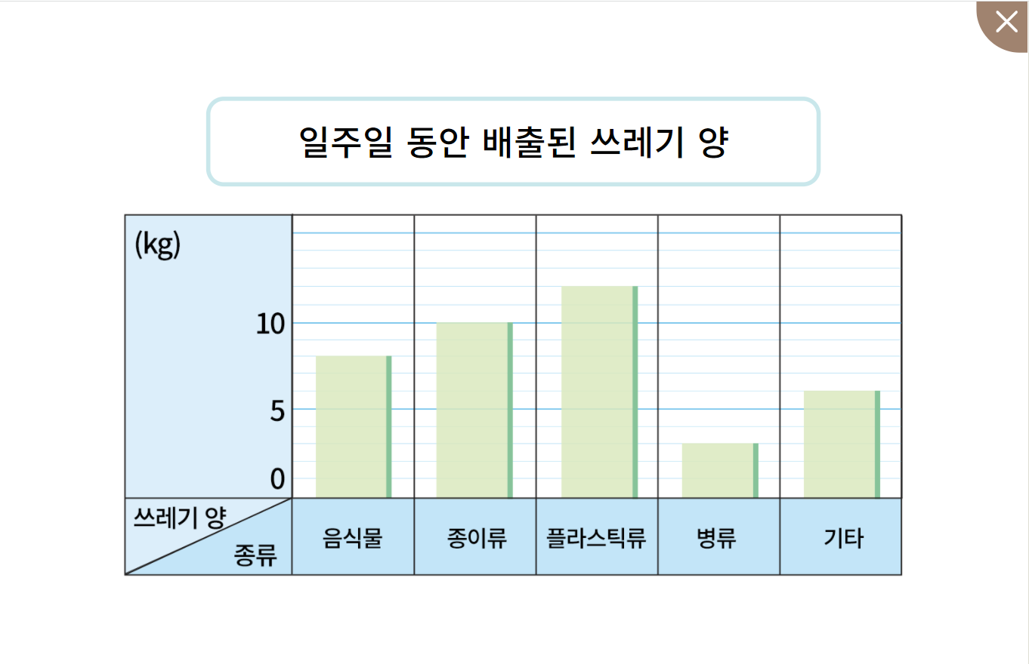
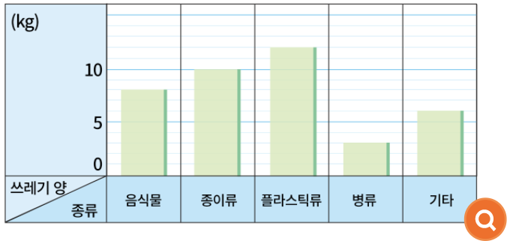
4-1
5. 자료와 막대그래프
suh_h_0401_05_0004_401_1
04 막대그래프로 자료를 해석해 볼까요
Θ Description & Function
문제 1
문제 2
문제 3
문제 4
문제 5
문제 6
1. 기존 개발물 활용(2~6번)
https://cdata2.tsherpa.co.kr/tsherpa/MultiMedia/Flash/2020/curri/index.html?flashxmlnum=yuni4856&classa=A8-C1-41-MM-MM-04-06-03-0-0-0-0&classno=MM_41_04/suh_0401_05_0003/suh_0401_05_0003_401_1.html
행복 마을에서 일주일 동안 배출된 쓰레기의 양을 조사하여 나타낸 막대그래프입니다. 가장 많이 배출된 쓰레기는 무엇인지 쓰시오.
일주일 동안 배출된 쓰레기 양
플라스틱류

Slide 29
4-1
5. 자료와 막대그래프
suh_h_0401_05_0004_401_1
04 막대그래프로 자료를 해석해 볼까요
Θ Description & Function
문제 1
문제 2
문제 3
문제 4
문제 5
문제 6
1. 기존 개발물 활용(2~6번)
https://cdata2.tsherpa.co.kr/tsherpa/MultiMedia/Flash/2020/curri/index.html?flashxmlnum=yuni4856&classa=A8-C1-41-MM-MM-04-06-03-0-0-0-0&classno=MM_41_04/suh_0401_05_0003/suh_0401_05_0003_401_1.html
행복 마을에서 일주일 동안 배출된 쓰레기의 양을 조사하여 나타낸 막대그래프입니다. 음식물 쓰레기는 몇 kg인지 쓰시오.
일주일 동안 배출된 쓰레기 양
8
kg

Slide 30
4-1
5. 자료와 막대그래프
suh_h_0401_05_0004_401_1
04 막대그래프로 자료를 해석해 볼까요
Θ Description & Function
문제 1
문제 2
문제 3
문제 4
문제 5
문제 6
1. 기존 개발물 활용(2~6번)
https://cdata2.tsherpa.co.kr/tsherpa/MultiMedia/Flash/2020/curri/index.html?flashxmlnum=yuni4856&classa=A8-C1-41-MM-MM-04-06-03-0-0-0-0&classno=MM_41_04/suh_0401_05_0003/suh_0401_05_0003_401_1.html
행복 마을에서 일주일 동안 배출된 쓰레기의 양을 조사하여 나타낸 막대그래프입니다. 많이 배출된 쓰레기부터 차례로 말해 보시오.
일주일 동안 배출된 쓰레기 양
플라스틱류,
종이류,
음식물, 기타,
병류

Slide 31
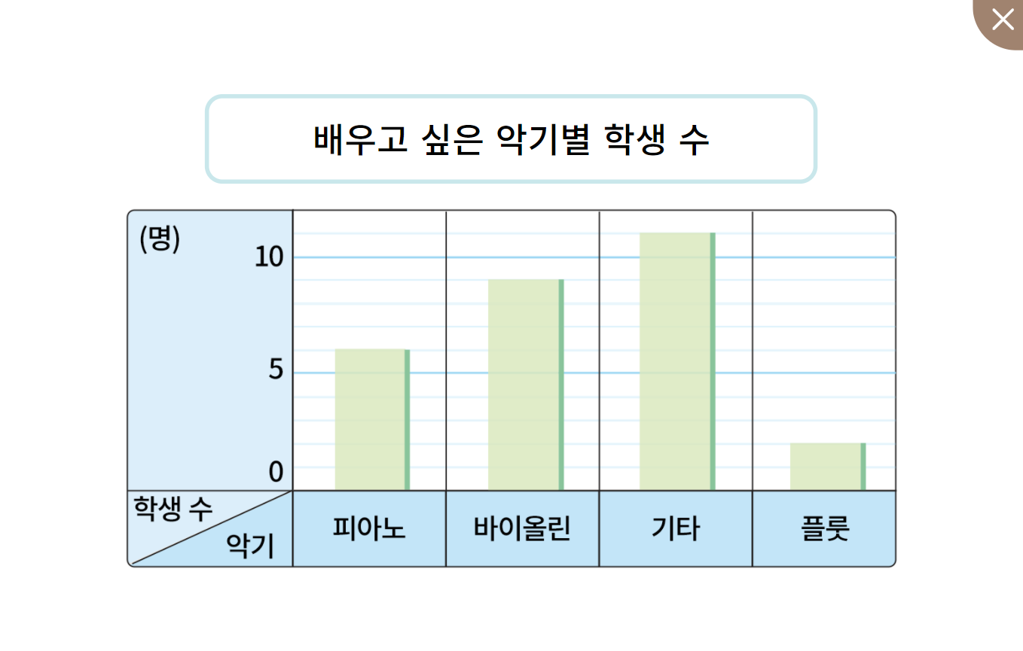
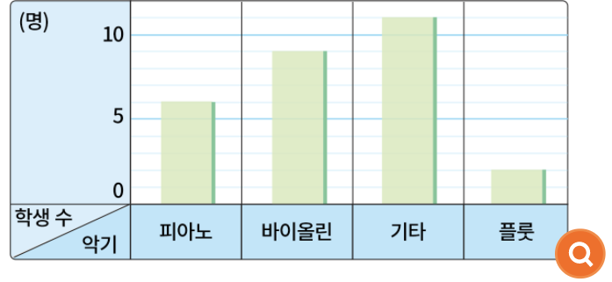
4-1
5. 자료와 막대그래프
suh_h_0401_05_0004_401_1
04 막대그래프로 자료를 해석해 볼까요
Θ Description & Function
문제 1
문제 2
문제 3
문제 4
문제 5
문제 6
1. 기존 개발물 활용(2~6번)
https://cdata2.tsherpa.co.kr/tsherpa/MultiMedia/Flash/2020/curri/index.html?flashxmlnum=yuni4856&classa=A8-C1-41-MM-MM-04-06-03-0-0-0-0&classno=MM_41_04/suh_0401_05_0003/suh_0401_05_0003_401_1.html
지윤이네 반 학생들이 여름 방학에 배우고 싶은 악기를 조사항 나타낸 막대그래프입니다. 학생들이 두 번째로 많이 배우고 싶어 하는 악기는 무엇인지 쓰시오.
배우고 싶은 악기별 학생 수
바이올린

Slide 32
4-1
5. 자료와 막대그래프
suh_h_0401_05_0004_401_1
04 막대그래프로 자료를 해석해 볼까요
Θ Description & Function
문제 1
문제 2
문제 3
문제 4
문제 5
문제 6
1. 기존 개발물 활용(2~6번)
https://cdata2.tsherpa.co.kr/tsherpa/MultiMedia/Flash/2020/curri/index.html?flashxmlnum=yuni4856&classa=A8-C1-41-MM-MM-04-06-03-0-0-0-0&classno=MM_41_04/suh_0401_05_0003/suh_0401_05_0003_401_1.html
지윤이네 반 학생들이 여름 방학에 배우고 싶은 악기를 조사항 나타낸 막대그래프입니다. 플룻을 배우고 싶은 학생 수의 3배인 악기는 무엇인지 구하시오.
배우고 싶은 악기별 학생 수
피아노

